Slide 1
Tienda “PC1-G33”
Proyecto Programación de Computadoras 1
Venta de Cd’s

Slide 2
FUNCIONES
PC1-G33 consiste en la aplicación de apoyo para control de inventario de la tienda de CD’s “PC”. Es una herramienta intuitiva y sencilla de utilizar que permitirá ingresar registros y almacenarlos, llevar un control de lo que se tiene, empleados y clientes, y a su vez, las ventas realizadas. También permitirá la creación de gráficos representando estadísticas con los datos ingresados.

Slide 3
Descripción del funcionamiento
Para el ingreso de registros en la Base de Datos en Access 2013, se cuentan con 6 formularios: Artículos, Clientes, Descuentos, Empleados, Sucursales y Tipo de Artículo.
En donde se podrán ver los registros en la base de datos, desde el primero hasta el último, se podrá eliminar, crear un nuevo registro, guardar datos y modificar. Para ello se cuenta con 8 botones en cada formulario mostrados a continuación.

Slide 4
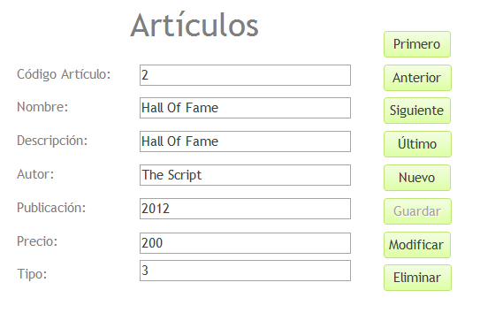
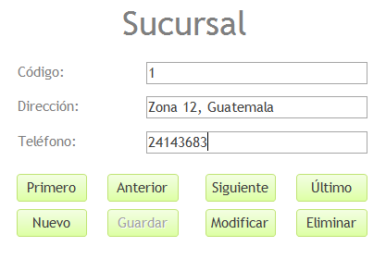
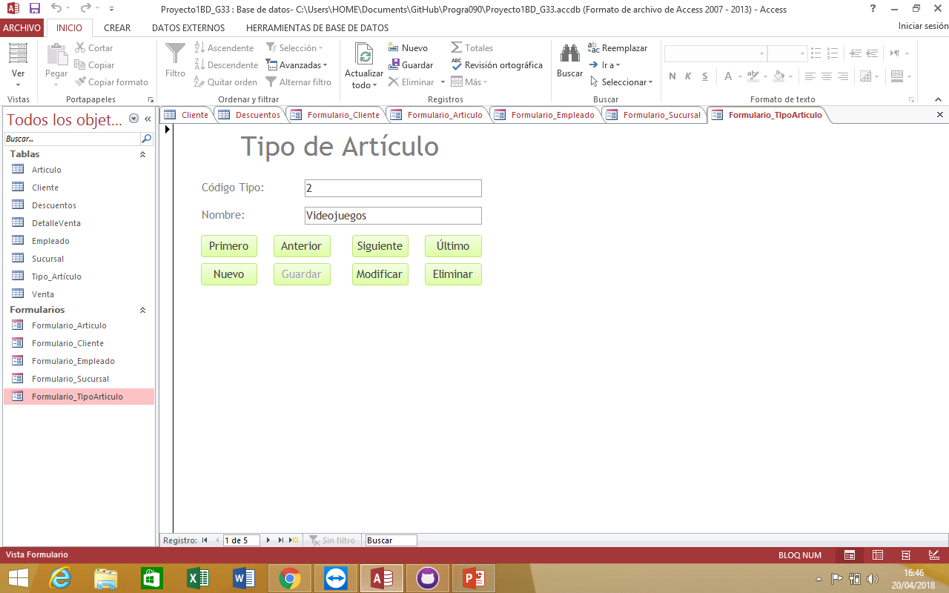
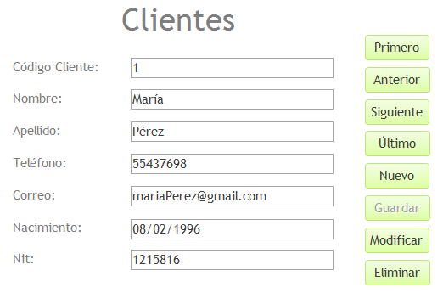
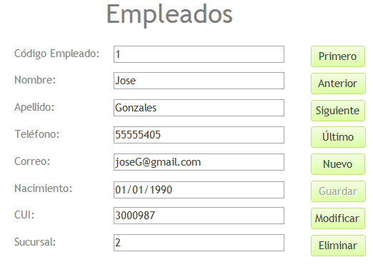
Formularios

Slide 5
Botones
Primero: Este botón obtiene automáticamente los datos del primero registro de cada formulario.
Anterior: Este botón obtiene los datos de un registro anterior al presentado de cada formulario.
Siguiente: Este botón obtiene los datos de un registro después al presentado de cada formulario.
Último: Este botón obtiene los datos del último registro ingresado en la base de datos de cada formulario.
Nuevo: Este botón limpia los campos de cada formulario para poder ingresar un nuevo registro, a su vez, bloquea todos los botones y solo deja habilitado el “Guardar”.
Guardar: Este botón agrega los datos previamente llenados en el botón “Nuevo”.
Modificar: Este botón permite cambiar los datos de algún registro seleccionado.
Eliminar: Este botón elimina el registro seleccionado. OJO: Las llaves primarias (Códigos) no se reescriben ni se recuperan.

Slide 6
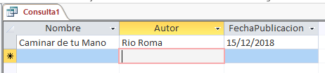
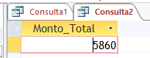
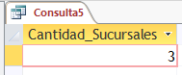
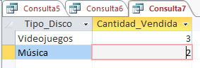
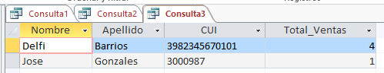
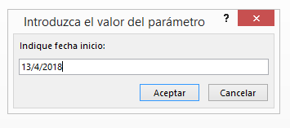
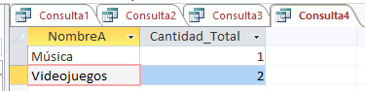
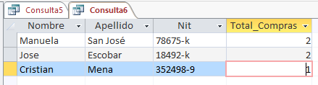
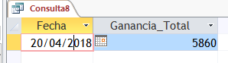
CONSULTAS
Las consultas se van actualizando automáticamente al ingresar más registros a la base de datos, sin solicitar algún dato extra.
A excepción de la octava, que solicita una fecha de inicio para poder realizarse.

